Slide 1
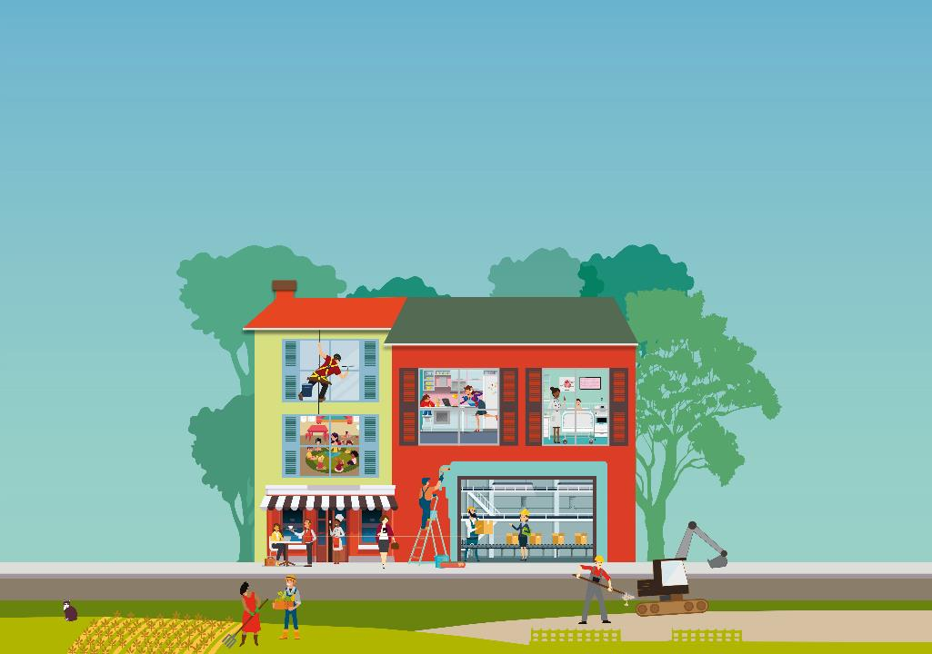

AN TOÀN VÀ SỨC KHỎE LÀ TRỌNG TÂM CỦA TƯƠNG LAI VIỆC LÀM
Dựa trên 100 năm kinh nghiệm

Slide 2
The story of 100 years towards safer & healthier work
Lịch sử 100 năm hướng tới việc làm an toàn và lành mạnh hơn
Những xu hướng lớn trong thế giới việc làm
Ứng phó với những thách thức và cơ hội về an toàn và sức khỏe nghề nghiệp (ATSKNN)

Slide 3


Giới thiệu
Chương trình Nghị sự về Phát triển Bền vững 2030
Mục tiêu Phát triển Bền vững (SDG) 3 và 8

Slide 4
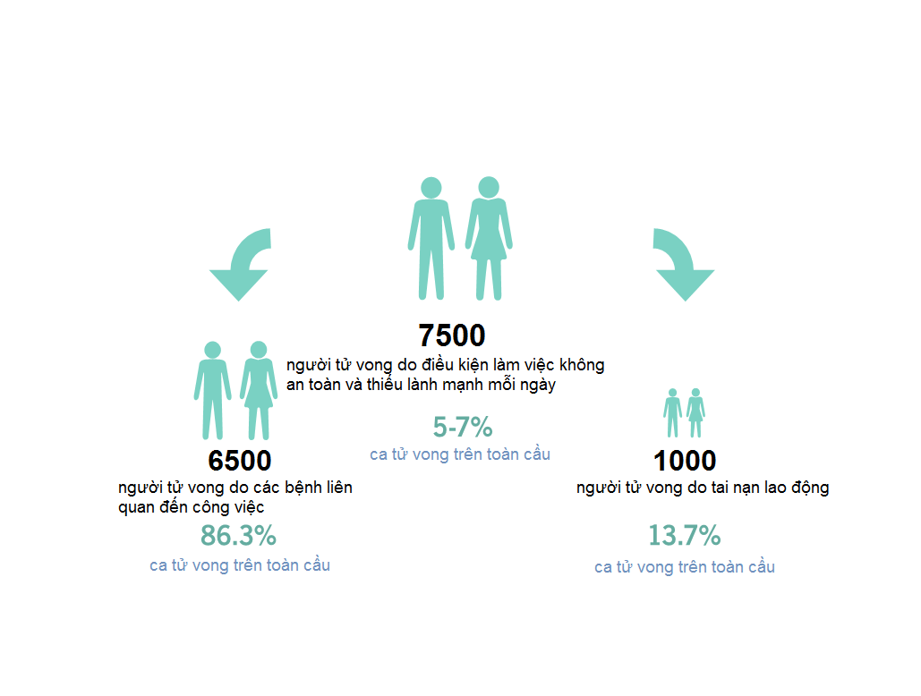

Slide 5
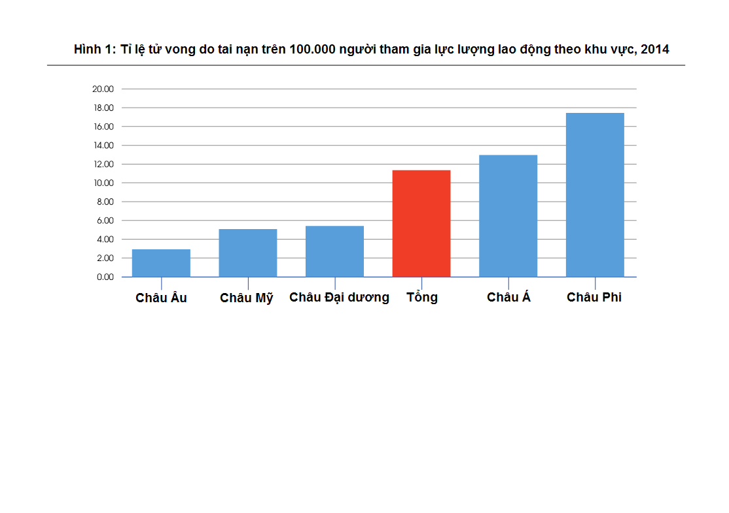

Slide 6
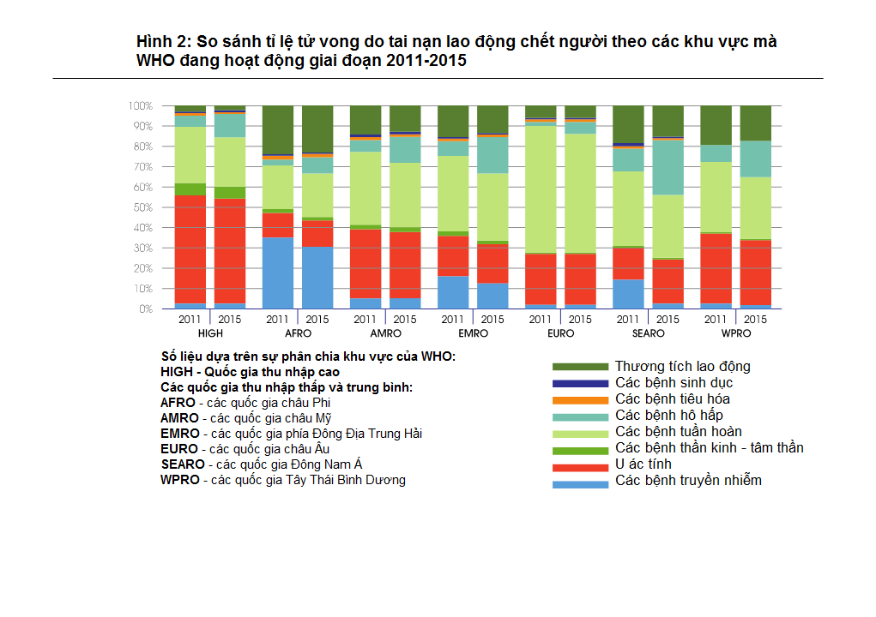

Slide 7
Chương 1
100 năm an toàn và sức khỏe trong lao động
^{Chapter 1}
100 years of safety and health at work

Slide 8
1. Tại sao thế giới phải ứng phó với tại nạn lao động và bệnh nghề nghiệp từ 100 năm trước
Quan điểm lịch sử
Thế kỷ 18, 19 và 20: Công nghiệp hóa
Đầu thế kỷ 20
  1919: thành lập Hội Quốc Liên (tiền thân của Liên Hợp Quốc) & Tổ chức Lao động Quốc tế

Slide 9
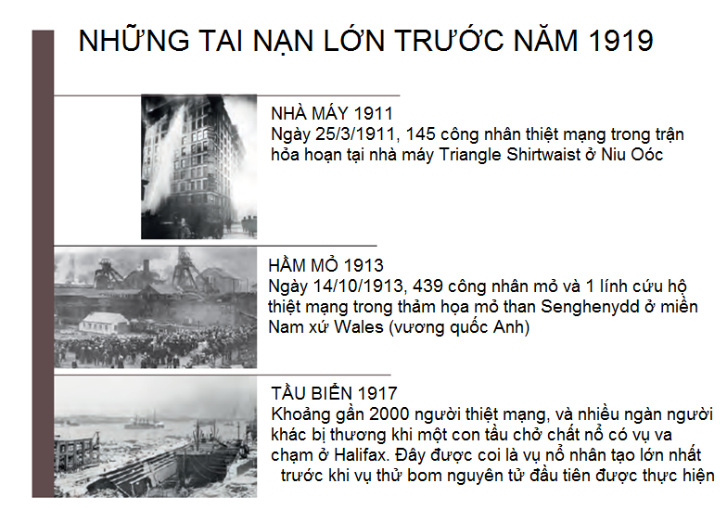

Slide 10
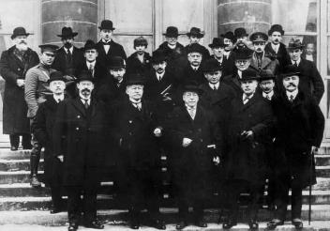
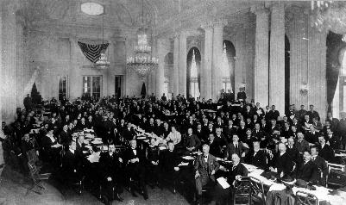
2. ILO: được thành lập dựa trên khái niệm công việc an toàn và lành mạnh
Hội nghị Lao động Quốc tế đầu tiên năm 1919:
Các công cụ ATSKNN và Cấu trúc ba bên

Slide 11
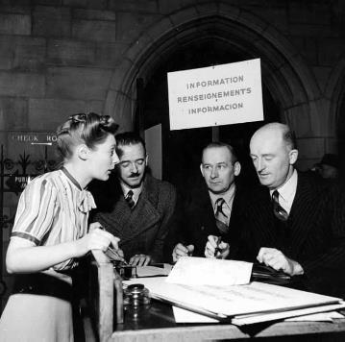
3. Sau Chiến tranh Thế giới thứ Hai: Quan niệm ATSKNN ngày càng trở nên phổ biến toàn cầu
Tuyên bố Philadelphia 1944 về sức khỏe của người lao động (NLĐ):
“Hội nghị công nhận nghĩa vụ chính thức của Tổ chức Lao động Quốc tế - bên cạnh các quốc gia trên thế giới – trong việc đẩy mạnh các chương trình để đạt được
[…] sự bảo vệ đầy đủ đối với cuộc sống và sức khỏe của NLĐ trong mọi ngành nghề”.

Slide 12
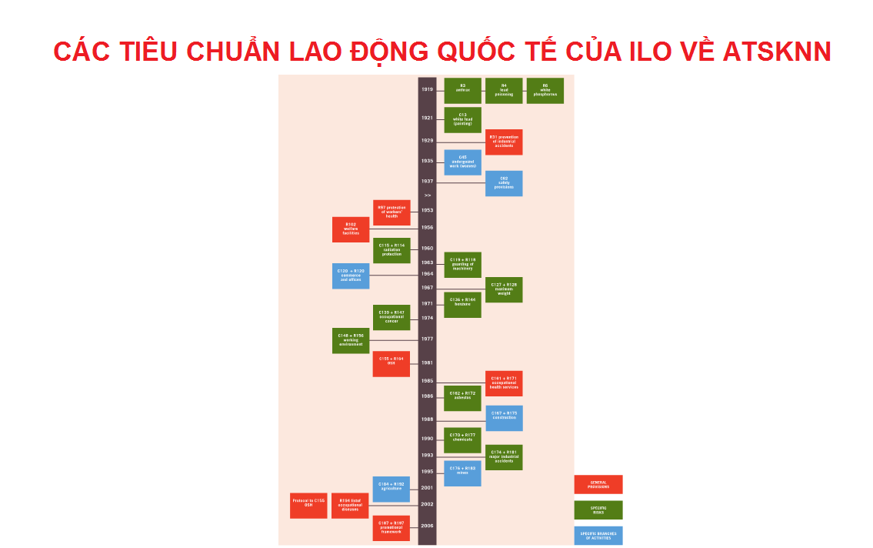

Slide 13
CÁC TIÊU CHUẨN LAO ĐỘNG QUỐC TẾ CƠ BẢN CỦA ILO VỀ ATSKNN
ILO đã thông qua hơn 40 tiêu chuẩn lao động quốc tế đặc biệt liên quan đến ATSKNN. Những tiêu chuẩn này có thể được phân loại thành:
a) LIÊN QUAN ĐẾN CÁC RỦI RO CỤ THỂ
(vd: bức xạ ion hóa, amiăng, ung thư nghề nghiệp và hóa chất)
b) LIÊN QUAN ĐẾN CÁC NGÀNH CỤ THỂ HOẶC HOẠT ĐỘNG CÔNG VIỆC CỤ THỂ
(vd: nông nghiệp, xây dựng và khai thác mỏ)
c) THỰC HIỆN CÁC NGUYÊN TẮC CHUNG VÀ KẾT QUẢ ĐẦU RA
(vd: những cá nhân/tổ chức liên quan đến quản lý ATSKNN, cơ quan thanh tra lao động và phúc lợi)
d) THỰC HIỆN CÁC NGUYÊN TẮC CƠ BẢN VỀ ATSKNN
Công ước về ATSKNN, 1981 (Số 155) và Nghị định thư năm 2002
Công ước về Dịch vụ Sức khỏe Nghề nghiệp, 1985 (số 161); và
Công ước về Khung Chính sách Thúc đẩy ATSKNN, 2006 (Số 187)

Slide 14
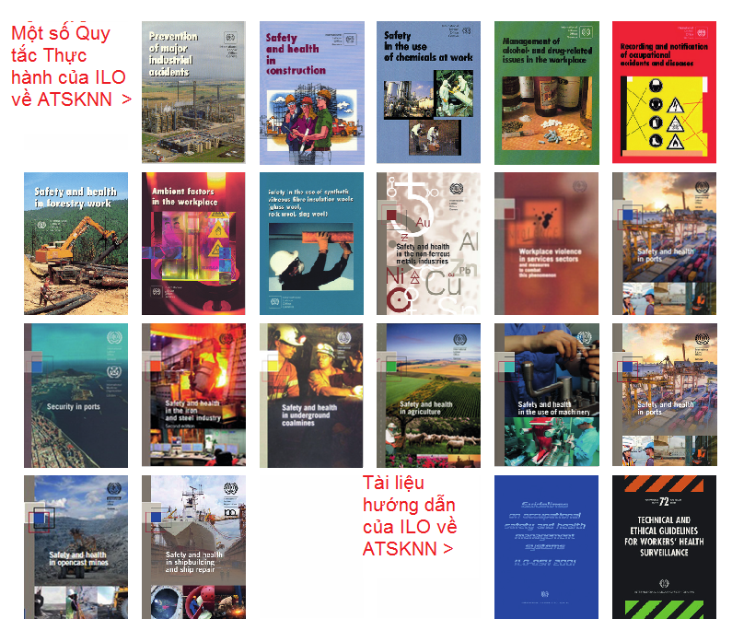

Slide 15
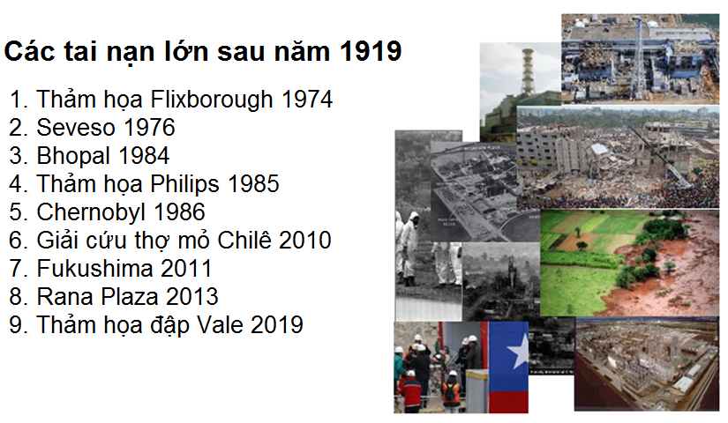
3. Sau Chiến tranh Thế giới thứ Hai: Quan niệm ATSKNN ngày càng trở nên phổ biến toàn cầu

Slide 16
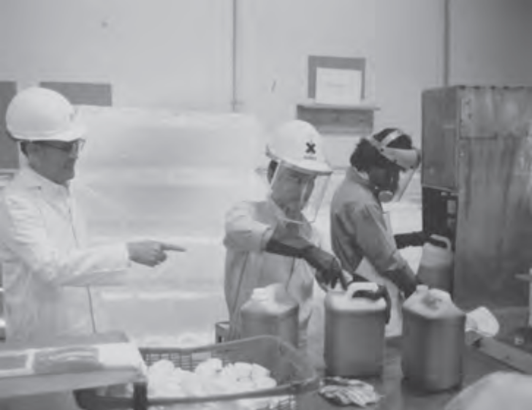
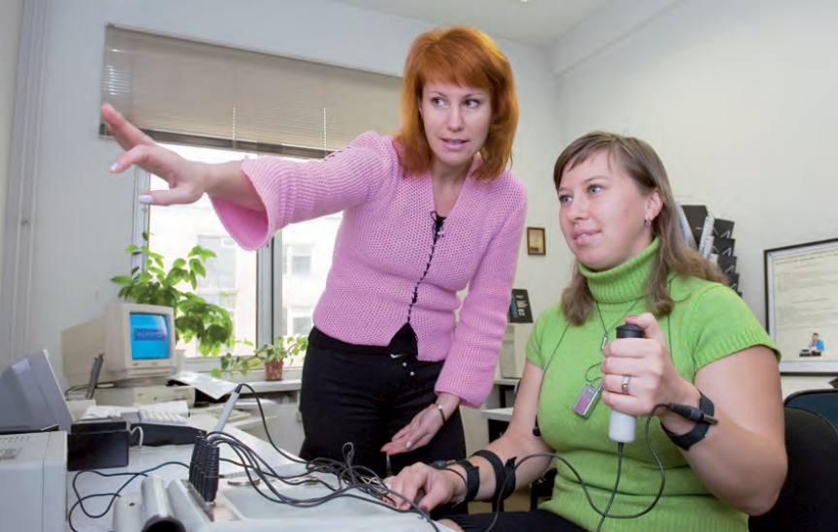
4. Hướng tới văn hóa phòng ngừa
Sau thảm họa Chernobyl: phát sinh khái niệm mới về Văn hóa An toàn

Slide 17
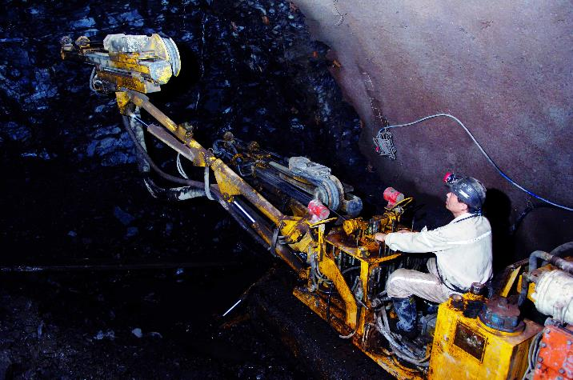
5. ILO và an toàn & sức khỏe tại nơi làm việc trong thiên niên kỷ mới

Slide 18
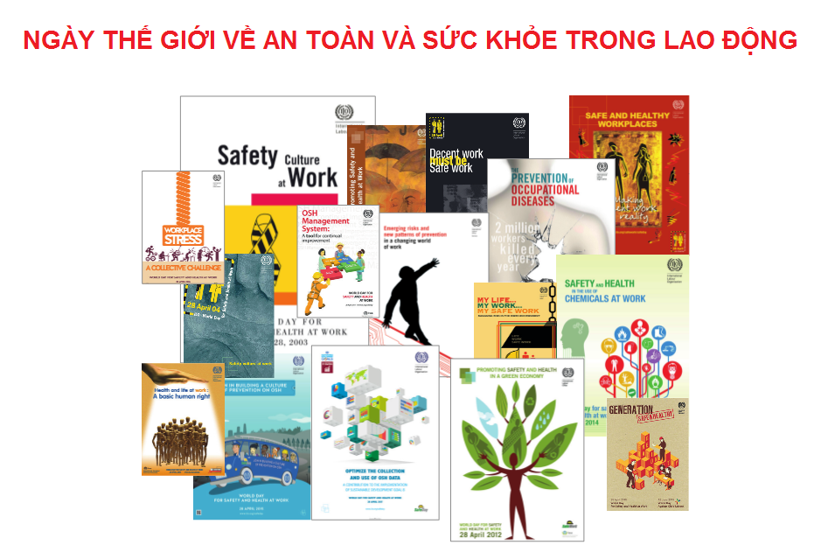

Slide 19
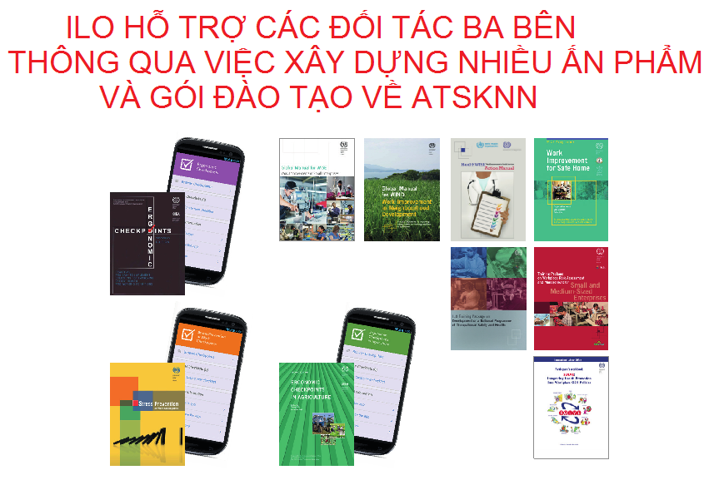

Slide 20

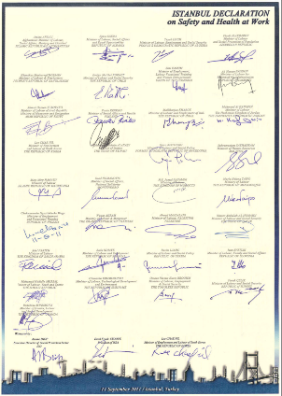
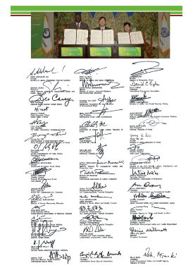
HỘI NGHỊ THẾ GIỚI VỀ AN TOÀN VÀ SỨC KHỎE TRONG LAO ĐỘNG

Slide 21
^{Chương 2:}
Một tương lai việc làm an toàn và lành mạnh:
^{Thách} ^{thức và cơ hội}

Slide 22
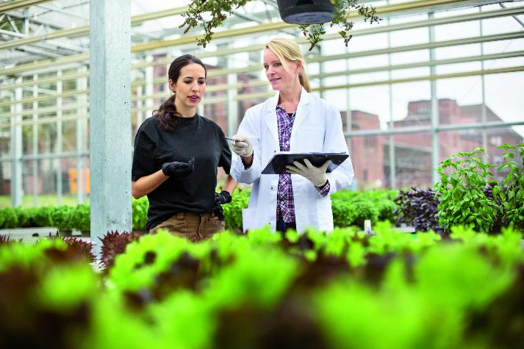
2.1 Công nghệ

Slide 23
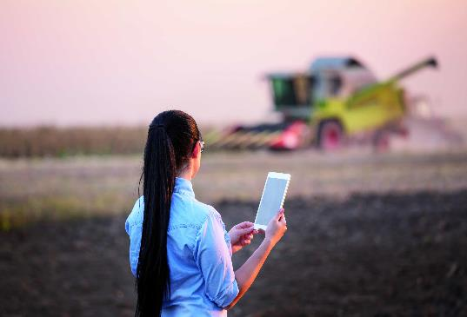
Số hóa và Công nghệ Thông tin & Truyền thông
Tái tạo tư duy của con người: trí tuệ nhân tạo
Ảo hóa công việc
Làm việc qua mạng, làm việc từ xa
Tương tác giữa người
và máy móc
Công nghệ thông minh và các thiết bị thông minh mang theo người
Cải thiện kỹ năng ATSKNN, tăng cường huấn luyện và thanh tra ATSKNN

Slide 24
Số hóa và Công nghệ Thông tin & Truyền thông
Cơ hội
Thách thức
Có thể giảm một số rủi ro tâm lý xã hội
Đưa con người ra khỏi môi trường độc hại
Nâng cao sức khỏe
Cải thiện các biện pháp phòng ngừa
Giảm bất bình đẳng
Có thể tăng một số rủi ro tâm lý xã hội
Tăng rủi ro về bảo mật và quyền riêng tư
Tiếp xúc với các rủi ro hóa học, sinh học hoặc điện từ trường mới
Tăng nguy cơ sự cố và phơi nhiễm
Những thách thức về quản lý và kết quả ATSKNN

Slide 25
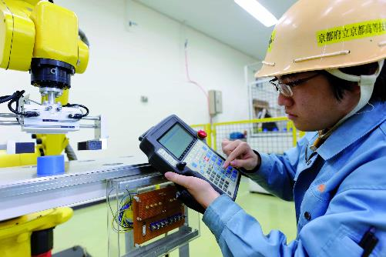
Tự động hóa và robot
Sự tương tác của con người với trí tuệ nhân tạo và robot
Robot & trí tuệ nhân tạo và vai trò của chúng trong việc giảm các nguy cơ về rối loạn cơ xương hoặc sức khỏe tâm thần.
Rủi ro éc-gô-nô-mi
Rủi ro an ninh mạng
Rủi ro tâm lý
Mối đe dọa của tự động hóa đến việc làm

Slide 26
TỰ ĐỘNG HÓA VÀ ROBOT: NHỮNG CƠ HỘI VÀ THÁCH THỨC VỀ ATSKNN
CƠ HỘI
Đưa con người ra khỏi môi trường độc hại
Robot và khung xương trợ lực (một dạng robot sinh học) có thể làm giảm nhu cầu cần NLĐ để thực hiện những nhiệm vụ nguy hiểm hoặc phức tạp có thể gây ra căng thẳng hoặc rối loạn cơ xương
Cải thiện các biện pháp phòng ngừa tự động
Tăng cường hiểu biết về các hành vi – sẵn sàng chấp nhận rủi ro
THÁCH THỨC
Tăng rủi ro éc-gô-nô-mi từ các hình thức tương tác mới giữa người và máy móc
Tiếp xúc với những rủi ro mới:
- Điện từ trường
- Tai nạn – là hậu quả của sự thiếu hiểu biết, kiểm soát và kiến thức về những quy trình làm việc, quá tin tưởng vào sự hoàn hảo của robot/trí tuệ nhân tạo, đặc biệt là khi con người và robot tương tác chặt chẽ với nhau
Những thách thức về quản lý và kết quả ATSKNN liên quan đến:
- Lực lượng lao động đa dạng hơn (vì tiếp cận việc làm được mở rộng) và phân tán hơn (vì làm việc từ xa)
- Thay thế nhân sự và chuyển đổi việc làm

Slide 27
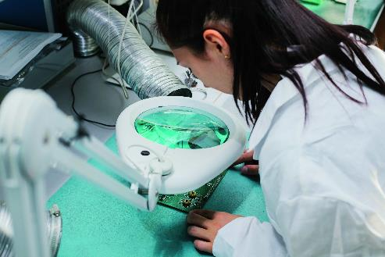
Công nghệ Nano
Vật liệu Nano
Mối nguy đặc biệt đối với sức khỏe
Bệnh phổi, mất cân bằng oxy hóa, viêm nhiễm và tổn thương mô, xơ hóa và tạo khối u
Công ước của ILO về ATSKNN, 1981: Cần đào tạo thêm, học tập suốt đời

Slide 28
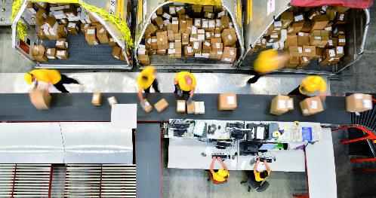
2.2 Nhân khẩu học
Lực lượng lao động toàn cầu đang thay đổi
Tăng dân số trẻ và già ở nhiều nơi khác nhau trên thế giới
Khoảng cách giới trong thị trường lao động

Slide 29
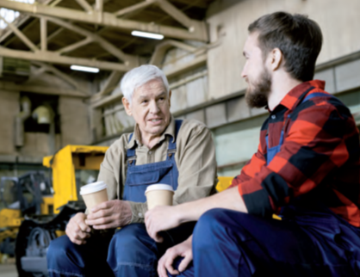
Lao động trẻ và lao động lớn tuổi

Slide 30
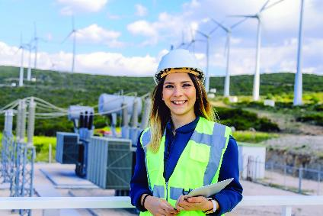
Giới
Khoảng cách giới vẫn tồn tại trong thị trường lao động
Khả năng phụ nữ được tuyển dụng thấp hơn 26,0 điểm phần trăm so với nam giới
Trong 27 năm qua, khoảng cách giới trong lao động việc làm đã giảm 2 điểm phần trăm.

Slide 31
Lao động di cư
Chiếm 164 triệu trong số gần 277 triệu người di cư quốc tế trên thế giới
86,5% người di cư trong độ tuổi 20-64
Sự phức tạp và đa dạng của hoàn cảnh trong các khía cạnh khác nhau trong quá trình di cư có thể khiến họ rất dễ bị tổn thương liên quan tới sức khỏe thể chất và tinh thần
Công việc có tay nghề cao so với công việc rẻ mạt (bẩn thỉu, nguy hiểm và hạ đẳng)

Slide 32
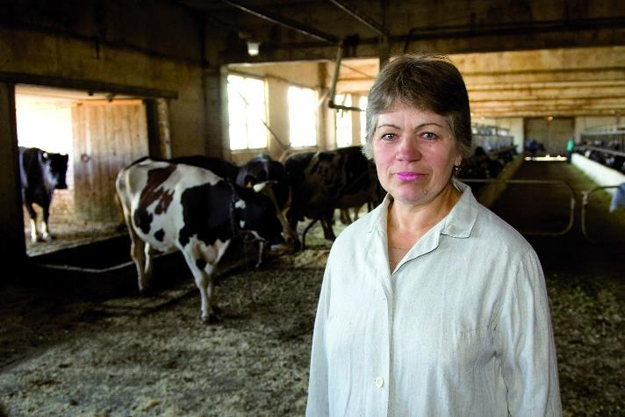
2.3 Phát triển bền vững và ATSKNN

Slide 33
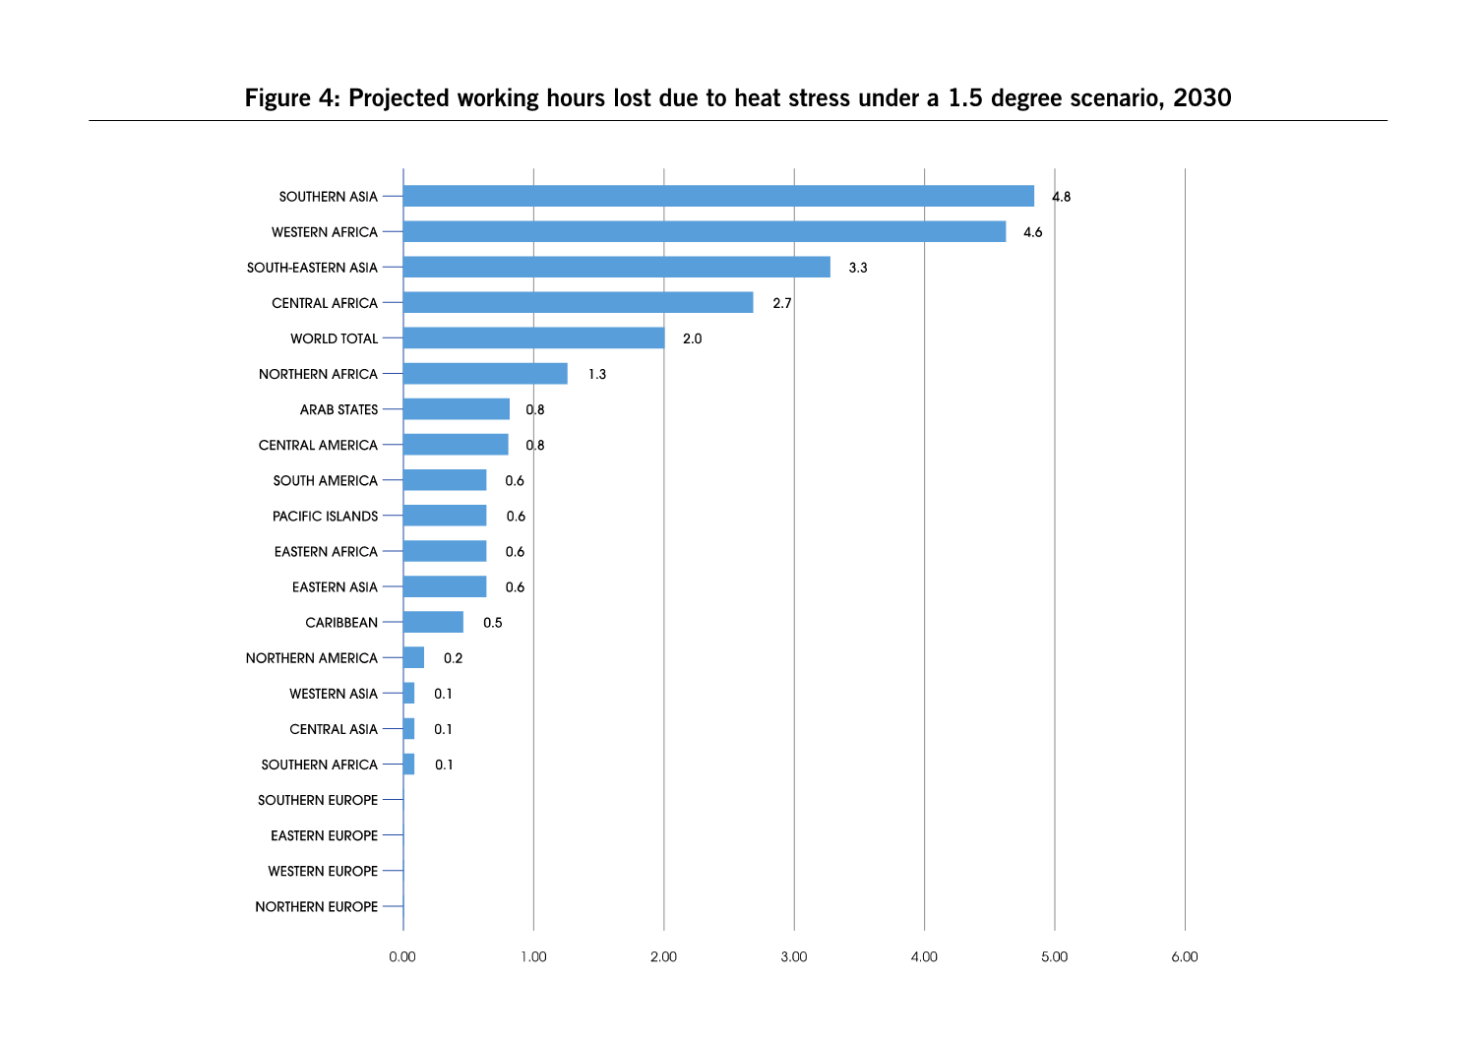
Biến đổi khí hậu, ô nhiễm không khí và suy thoái môi trường
Tác động: 4 tỷ người đang nằm trong số những người nghèo nhất và làm việc ngoài trời, trong ngành nông nghiệp.
Nam Á và Tây Phi
Tiếp xúc với ánh nắng mặt trời là một nguy cơ

Slide 34
NHIỆT ĐỘ TĂNG VÀ ATSKNN
NHIỆT ĐỘ TĂNG CÓ THỂ ẢNH HƯỞNG ĐẾN CÔNG VIỆC VÀ NLĐ, ĐẶC BIỆT Ở NHỮNG VÙNG NÓNG BỨC
Giảm số khu vực có thể làm việc
Tăng tác động liên quan đến sức khỏe
Tác động đến sức khỏe liên quan đến nhiệt (nóng bức)
Rủi ro ATSKNN liên quan đến nhiệt (nóng bức)
Hiệu suất của những công việc đòi hỏi sức mạnh thể chất
Lao động nhập cư, lao động phi chính thức và lao động theo ngày
Gánh nặng bệnh tật liên quan đến biến đổi khí hậu
Các sự kiện thời tiết cực đoan cũng ảnh hưởng đến người lao động tham gia vào công việc cấp cứu, cứu hộ và dọn dẹp

Slide 35
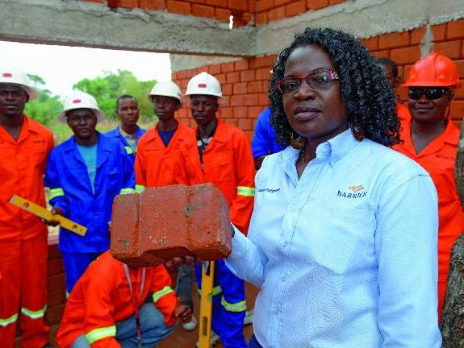
Nền kinh tế xanh
Ảnh:
Công nhân vệ sinh thu gom rác thải sinh hoạt hoặc rác thương mại/công nghiệp. Họ có thể thu gom từ các thùng rác gia đình hoặc thùng rác,công cộng dọc trên đường phố và đường thủy hoặc từ các bãi rác. Một số người bới rác lên để tìm kiếm nhu yếu phẩm; một số khác thu gom và bán rác tái chế cho các đối tượng trung gian hoặc doanh nghiệp. Một số người làm việc trong kho tái chế hoặc nhà máy tái chế thuộc sở hữu của hợp tác xã hoặc hiệp hội của họ

Slide 36
CÔNG NGHỆ XANH VÀ ATSKNN
Các khía cạnh sức khỏe và an toàn của công nghệ xanh phát sinh trong tất cả các giai đoạn của vòng đời công nghệ: từ khi khai thác các nguyên liệu thô cần thiết, sản xuất các thiết bị công nghệ, đến vận chuyển, lắp đặt, vận hành, ngừng hoạt động và thải bỏ. Chúng có thể diễn ra ở các quốc gia và khu vực khác nhau, với sự tham gia của nhiều nhóm NLĐ khác nhau.
NLĐ LÀM VIỆC TRONG CÁC NGÀNH CÔNG NGHIỆP “XANH” CÓ THỂ ĐỐI MẶT VỚI NHỮNG RỦI RO DƯỚI ĐÂY :
Trong lĩnh vực tuabin gió
Trong ngành năng lượng mặt trời và hoạt động tái chế của ngành sau này
Trong sản xuất bóng đèn huỳnh quang
Trong hoạt động tái chế
Rủi ro từ hậu quả của việc thay thế các chất thân thiện với môi trường

Slide 37
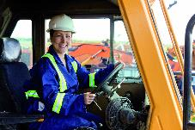

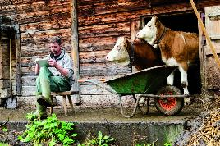
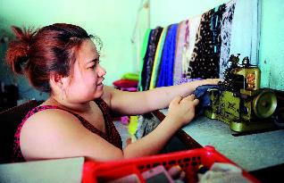
2.4 Thay đổi trong tổ chức công việc
Giờ làm việc quá dài
Hình thức việc làm phi tiêu chuẩn
Sắp xếp thời gian làm việc
Nền kinh tế phi chính thức
Ví dụ về nền tảng lao động kỹ thuật số

Slide 38
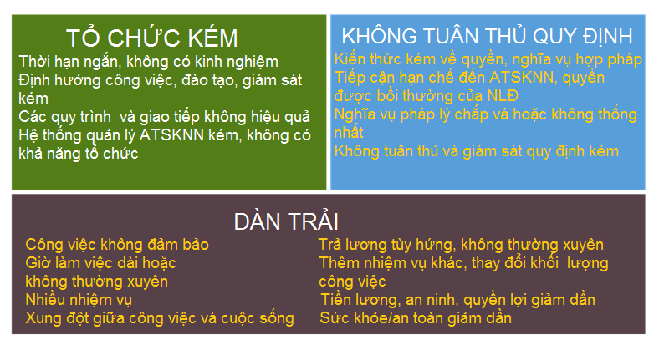
CÁC YẾU TỐ NGUY CƠ VỀ ATSKNN TRONG NHỮNG CƠ SỞ LAO ĐỘNG PHI TIÊU CHUẨN

Slide 39
NHỮNG CƠ HỘI VÀ THÁCH THỨC ATSKNN CỦA CÔNG VIỆC TRỰC TUYẾN (TRÊN MẠNG)
CƠ HỘI
THÁCH THỨC
Đưa con người ra khỏi môi trường độc hại
Kiểm soát tốt hơn sự cân bằng giữa cuộc sống và công việc.
Thay đổi công việc đã từng thực hiện trong nền kinh tế phi chính thức sang khu vực chính thức.
Giảm an ninh, giảm vị thế pháp lý và tăng rủi ro
Việc làm và môi trường làm việc không điển hình
Thách thức trong việc áp dụng các quy định về ATSKNN và việc làm
Ít hoặc không tiếp cận được các lợi ích của hợp đồng truyền thống
Quản lý ATSKNN tại nơi làm việc kém
Thiếu sự rõ ràng và cụ thể về nhiệm vụ
Bằng cấp, kiến thức v.v. không phù hợp

Slide 40
^{Chương 3}
Ứng phó với những thách thức và cơ hội về ATSKNN của tương lai việc làm

Slide 41
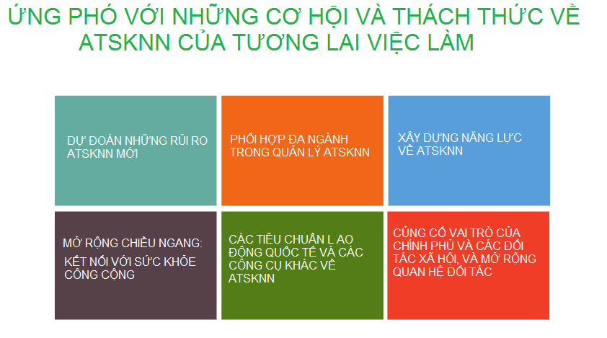

Slide 42
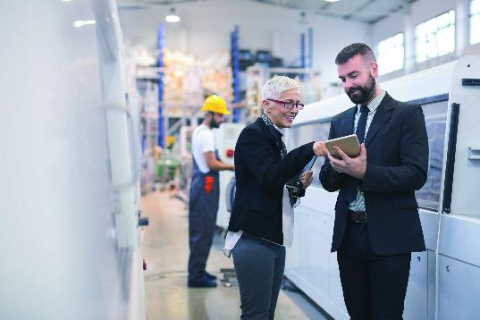
Dự đoán những rủi ro ATSKNN mới
Các rủi ro về an toàn và sức khỏe mới liên quan đến công việc
Xu hướng mới trong tổ chức công việc = làm việc tự chủ hoặc xa nhà
Khái niệm về hạnh phúc, an toàn và sức khỏe tại nơi làm việc
Vẫn cần phải ghi nhớ những rủi ro truyền thống trên toàn thế giới

Slide 43
Phối hợp liên ngành trong quản lý ATSKNN
Xây dựng năng lực về ATSKNN
Giáo dục liên tục
Học tập suốt đời
Trong báo cáo năm 2019 với tên gọi “Làm việc vì một tương lai tươi sáng hơn”, Ủy ban Toàn cầu của ILO về Tương lai Việc làm đã kêu gọi “đảm bảo quyền lợi học tập suốt đời cho tất cả mọi người để họ tiếp nhận kỹ năng, trang bị lại kỹ năng và nâng cao kỹ năng (ILO, 2019a).
Các chuyên gia ATSKNN trong tương lai = liên ngành
Xem xét và áp dụng các kỹ năng mới trong lĩnh vực này.

Slide 44
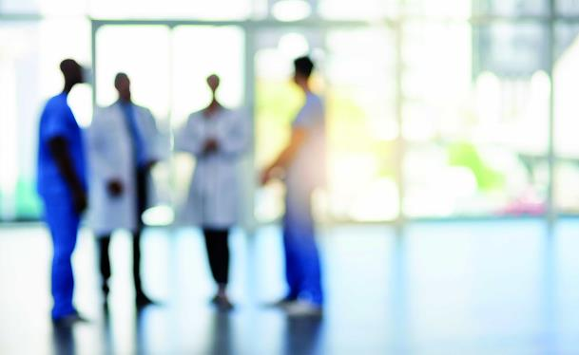
Mở rộng chiều ngang: Kết nối với sức khỏe công cộng

Slide 45
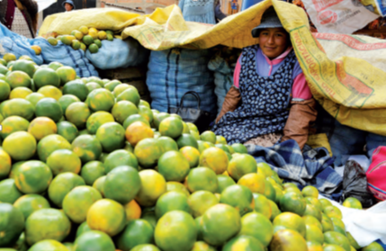
Các tiêu chuẩn lao động quốc tế và các công cụ khác về ATSKNN
Luật pháp quốc gia về ATSKNN và quản lý ATSKNN
Quản trị ATSKNN

Slide 46
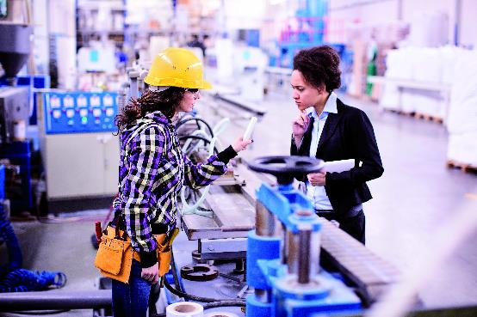
Củng cố vai trò của chính phủ và các đối tác xã hội, mở rộng quan hệ đối tác

Slide 47
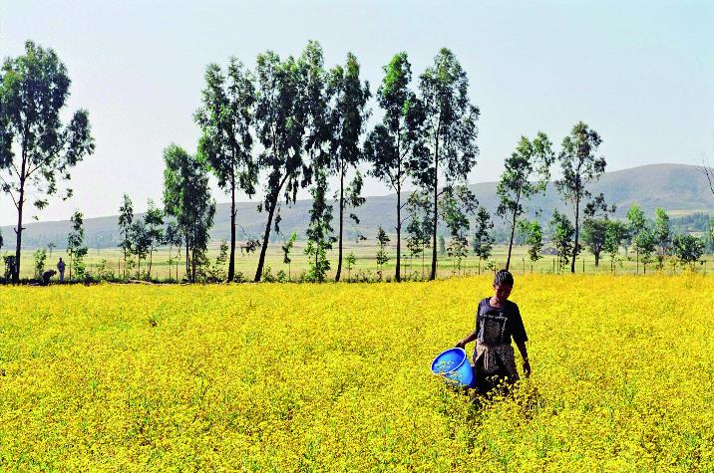
Lời kết

Slide 48

Xin cám ơn.

